Slide 1



2026
Līdzdalības budžeta konkurss

Slide 2

Mērķis:
Veicināt iedzīvotāju iesaisti Pašvaldības administratīvās teritorijas attīstības jautājumu izlemšanā un lēmumu pieņemšanā par līdzdalības budžeta izlietošanu.
Dot iespēju ikvienam ventspilniekam no 16 gadu vecuma:
iesniegt savas idejas pilsētas publiskās ārtelpas uzlabošanai
balsot par citu iedzīvotāju iesniegtajiem projektiem

Slide 3
Galvenie nosacījumi:
Iesniedzējs - fiziska persona, kura sasniegusi 16 gadu vecumu, biedrība vai nodibinājums, kurā nav pašvaldības dalības.
Ideja - apkaimes infrastruktūras uzlabošana, kas nav saistīta ar komercdarbību, politiku, reliģiskām aktivitātēm.
Vieta – sabiedrībai pieejama publiskā ārtelpa vai privāts īpašums ar īpašnieka saskaņojumu.
Izpildes laiks – projekts tiek uzsākts trīs mēnešu laikā pēc konkursa rezultātu paziņošanas un īstenots divu gadu laikā.
Efektivitāte - ieguldījumi ir ekonomiski pamatoti, uzturēšanas izmaksas nepārsniedz 10% no kopējām izmaksām gadā.
Ilgtspēja – jāuzlabo apkaimes infrastruktūra, rezultātam jābūt publiski pieejamam iedzīvotājiem vismaz 10 gadus.

Slide 4





Konkursa rezultāti 2025
2025. gada konkursa ietvaros tika saņemti 25 projektu pieteikumi
Balsošanai tika nodoti 16 projekti
Balstoties uz sabiedrības balsojumu, tiek īstenoti 5 projekti
kuru kopējais finansējums ir 92 959 EUR

Slide 5
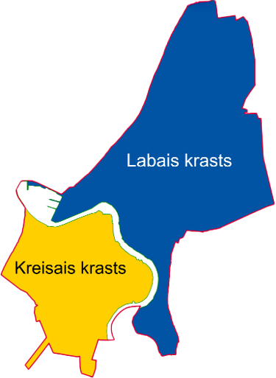


Finansējums 2026. gadam:
2026. gadam piešķirtais pašvaldības budžeta finansējums – 100 000 EUR
Atbilstoši deklarēto iedzīvotāju sadalījumam:
Ventas kreisais krasts
66 000 EUR
Ventas labais krasts
34 000 EUR
Finansējums vienam projektam: 3 000 – 30 000 EUR

Slide 6
Ieviešanas posmi
1.
02.03.2026. līdz 15.04.2026. – projektu iesniegšana
23.04.2026. līdz 22.05.2026. – konkursa komisija izvērtēs projekta atbilstību noteikumiem
23.05.2026.līdz 29.05.2026. – iesniedzēji tiks informēti par projektu atbilstību noteikumiem
30.05.2026. līdz 18.06.2026. – iedzīvotāju balsošana
01.08.2026. līdz 07.08.2026. – tiks paziņoti uzvarētāji
2.
3.
4.
5.
Projektu iesniegšana un balsošana noritēs vietnē www.geolatvija.lv.
Konkursa nolikums un detalizēta informācija pieejama www.ventspils.lv
Pašvaldība projektus, kas katrā teritoriālajā vienībā guvuši lielāko iedzīvotāju atbalstu, realizēs divu gadu laikā

Slide 7
Iesniedzamie dokumenti
1.
Projekta apraksts
Projekta realizācijas izmaksu tāme
Projekta skice ar būtiskāko elementu izmēriem un izvietojumu
Projekta vienkāršota vizualizācija
Privātpersonas rakstiska piekrišana, ja projekts tiek īstenots privātpersonai piederošā īpašumā
2.
3.
4.
5.
2025. gadā iesniegtie projekti pieejami vietnē www.geolatvija.lv.

Slide 8

Paldies!
Saziņai:
Ventspils Attīstības pārvalde:
Tel. 63601280, investicijas@ventspils.lv

